Slide 1


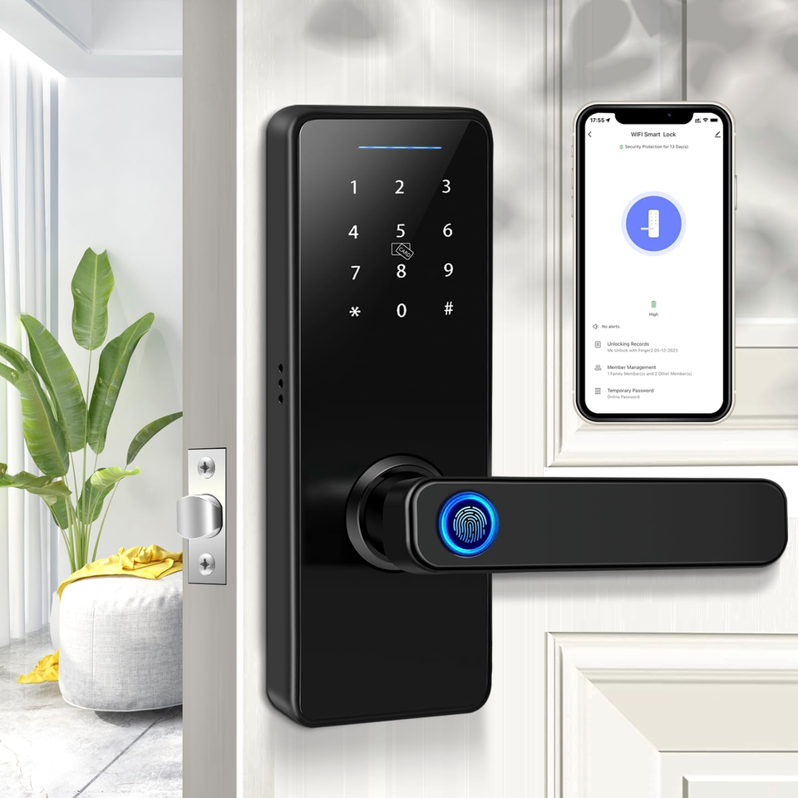


Design and implementation of door access control and security based on IOT
START PRESENTATION

Slide 2



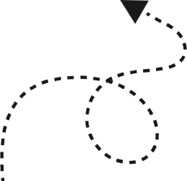


Danh sách thành viên
Nguyễn Thị Kim Oanh
23110372
1
Trần Phúc Toàn
23110344
2
Nguyễn Phạm Bảo Trân
23110348
3

Slide 3

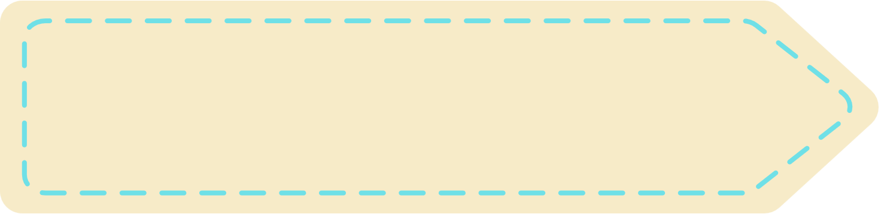
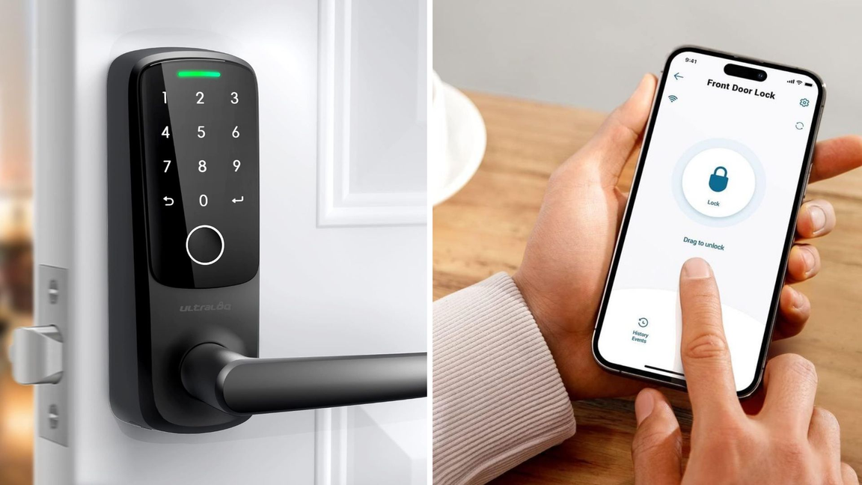

Lý do chọn đề tài
Mục tiêu đề tài
Đối tượng nghiên cứu
Phạm vi nghiên cứu
Phương pháp nghiên cứu

Slide 4






Chức năng chính
Mở khóa bằng vân tay
Mở khóa bằng thẻ RFID
Mở khóa bằng mật khẩu
Mở khóa từ xa

Slide 5
Tính năng nổi bật
Xác thực đa dạng
Điều khiển từ xa
Quản lý người dùng
Bảo mật nâng cao

Slide 6
Ứng dụng thực tế
Nhà ở thông minh
Văn phòng/doanh nghiệp
Ký túc xá, nhà trọ
Kho hàng, phòng kỹ thuật

Slide 7
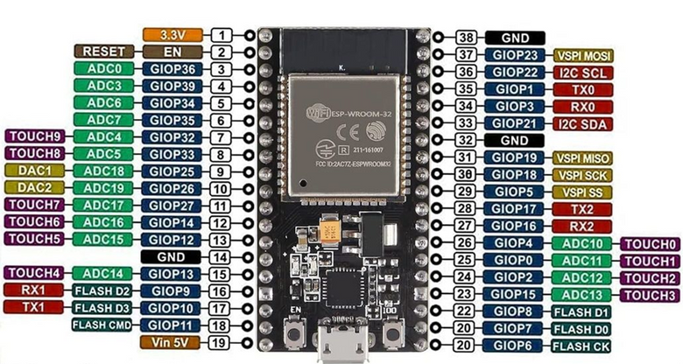
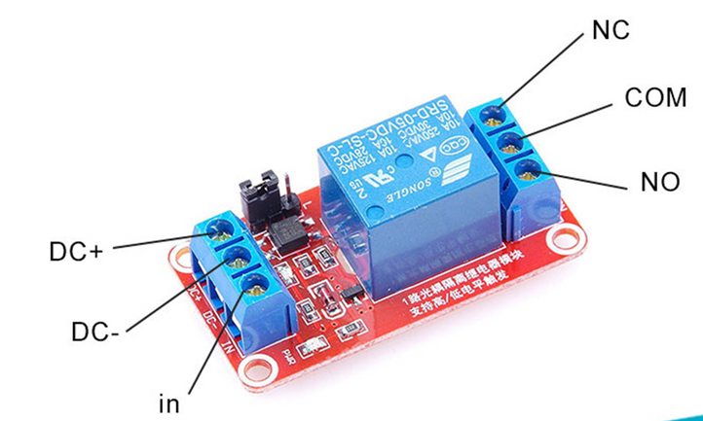
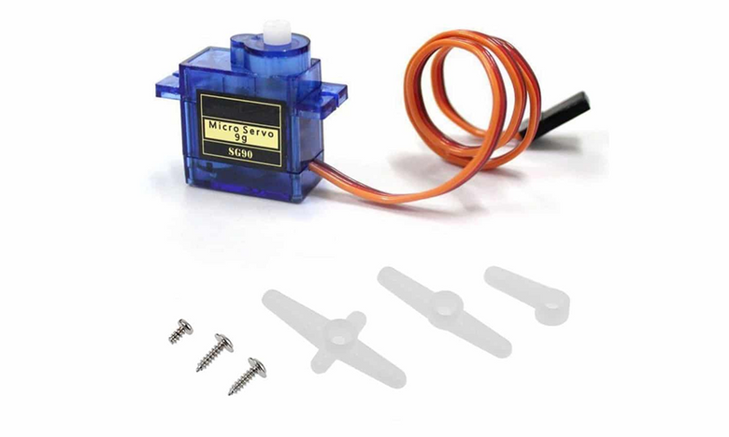
Giới thiệu các thiết bị
ESP32S
Relay
Servo SG90

Slide 8
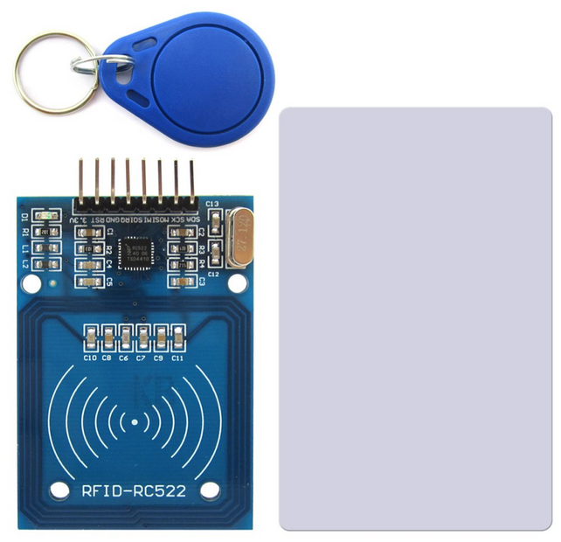
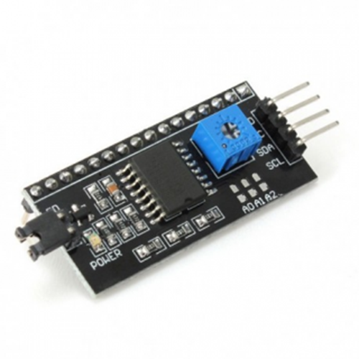
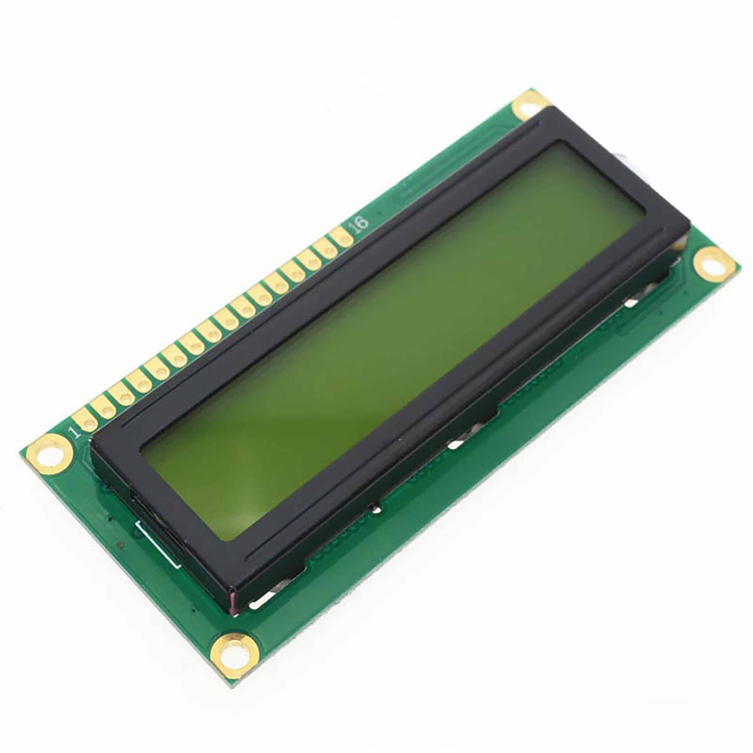
Giới thiệu các thiết bị
RFID
LCD 16x02
LCD I2C

Slide 9
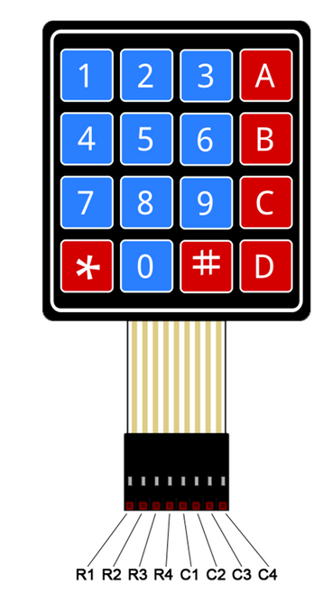
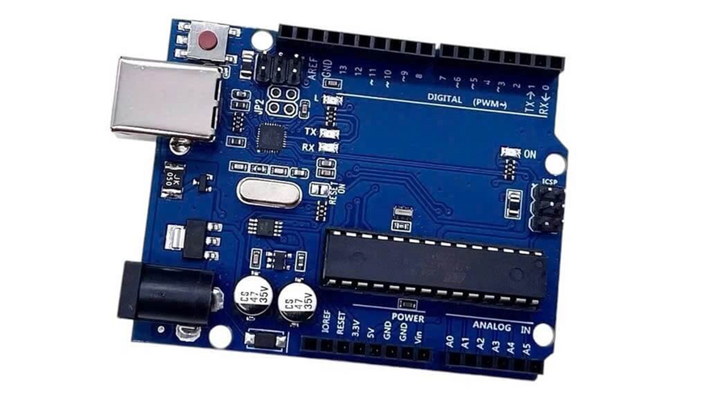
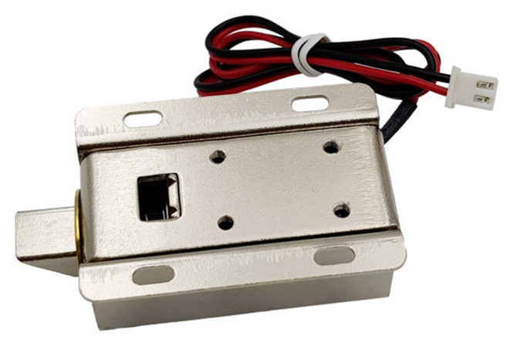
Giới thiệu các thiết bị
KeyPad 4x4
LCD 16x02
Khóa điện 12V

Slide 10
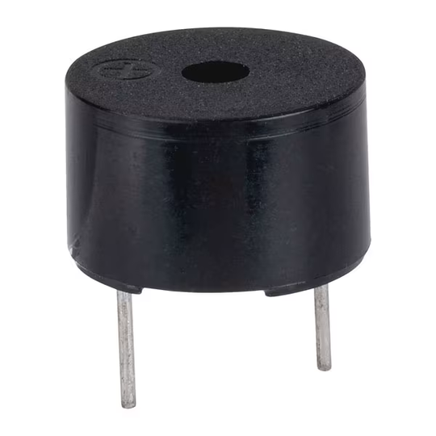
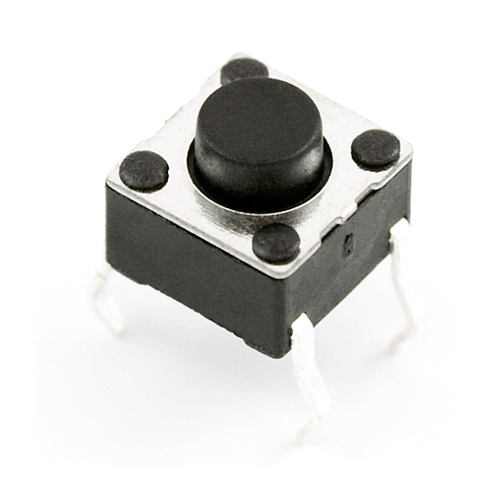
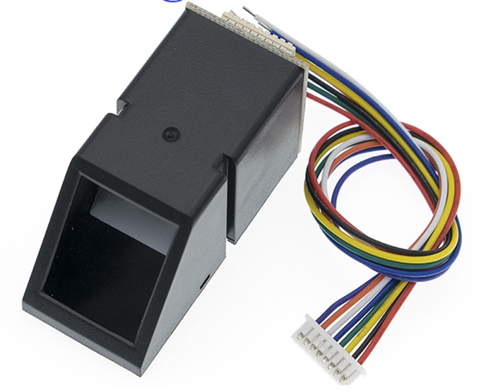
Giới thiệu các thiết bị
AS608
Buzzer
Nút nhấn mở cửa

Slide 11
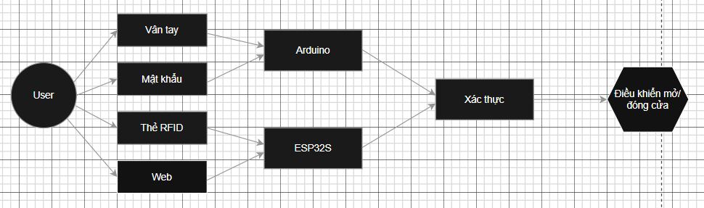


Sơ đồ nguyên lý

Slide 12


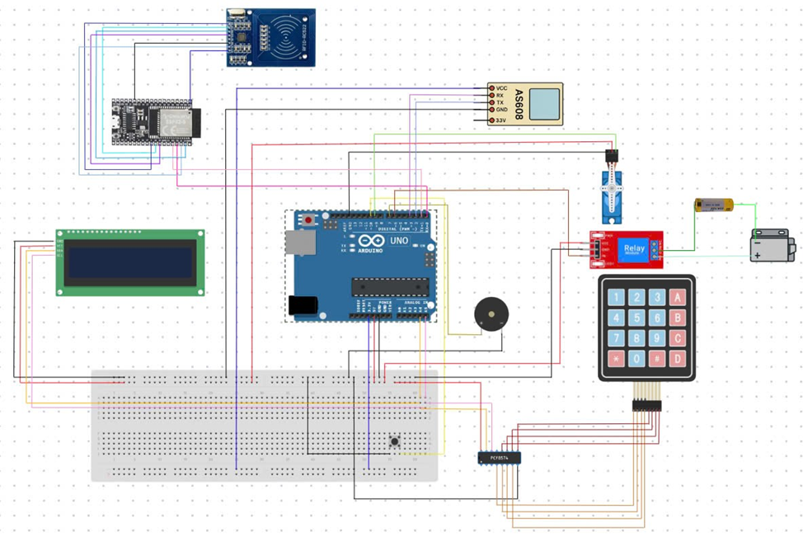

Sơ đồ mạch kết nối các phần, các modun

Slide 13
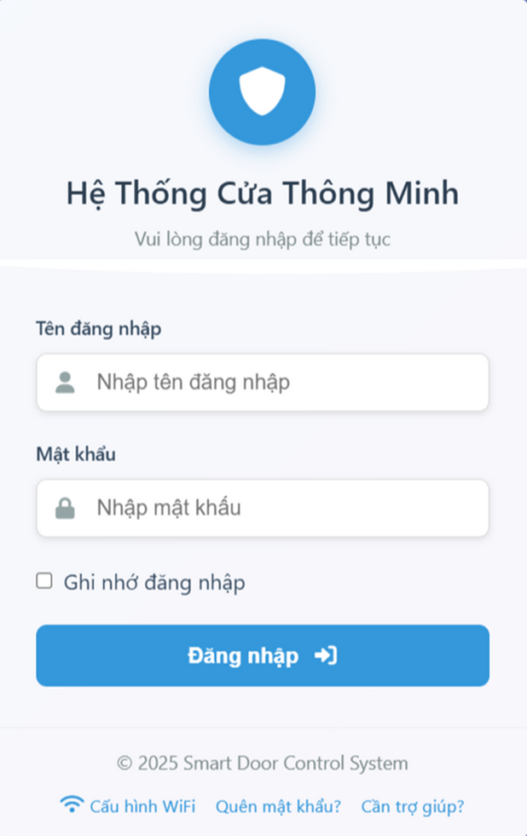
Các bước xây dựng ứng dụng
Cài đặt ngrok
Bước 1: Đầu tiên truy cập vào https://ngrok.com/ đăng nhập

Slide 14
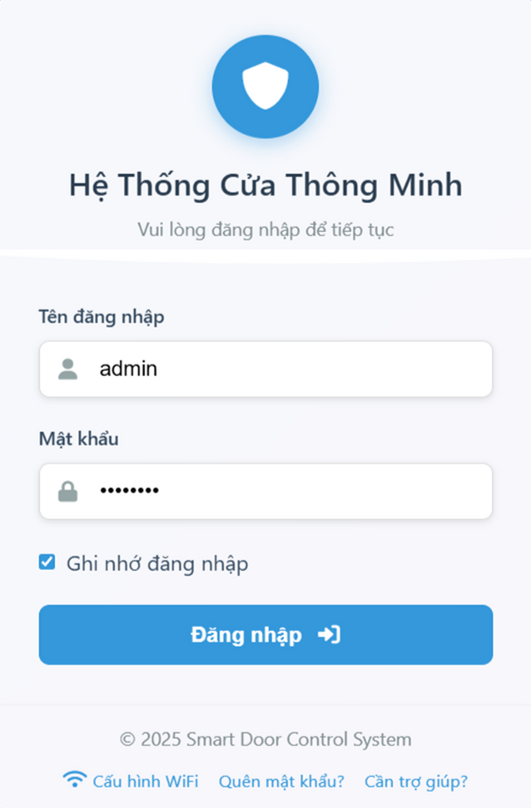
Các bước xây dựng ứng dụng
Bước 2: Đăng nhập vào trang admin

Slide 15
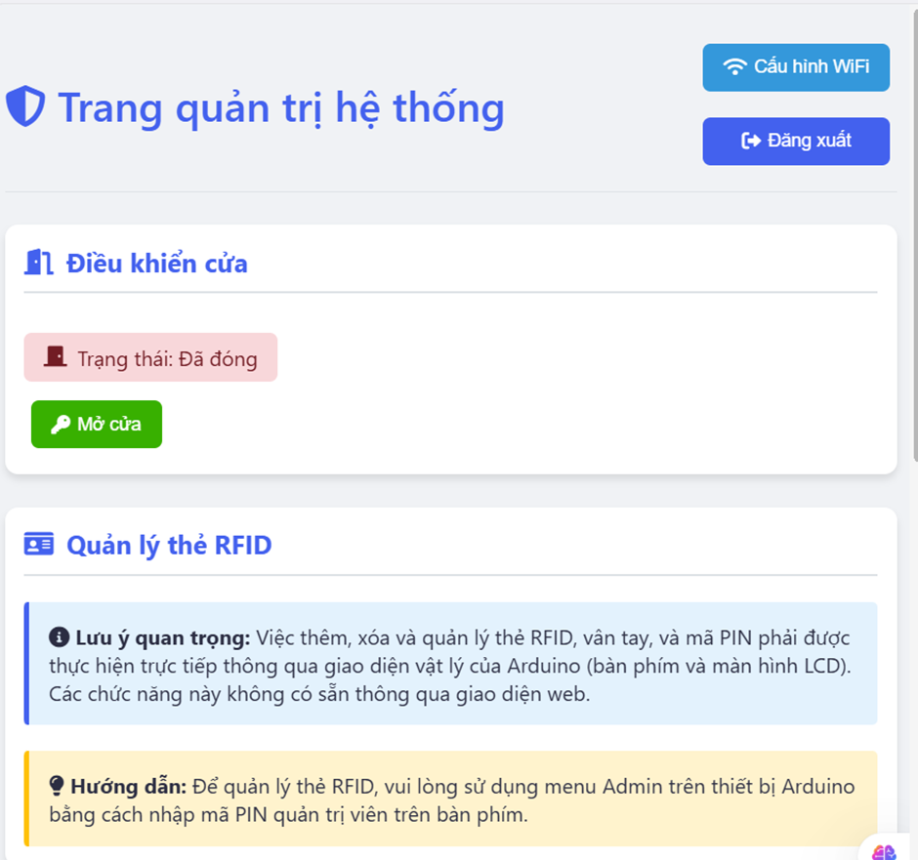
Các bước xây dựng ứng dụng
Bước 3: Vào trang quản trị hệ thống chúng ta có thể bấm nút “Mở cửa” thì trang thái lúc đó sẽ mở và sau 7 giây thì trạng thái sẽ tự động chuyển qua trạng thái “Đã đóng”

Slide 16
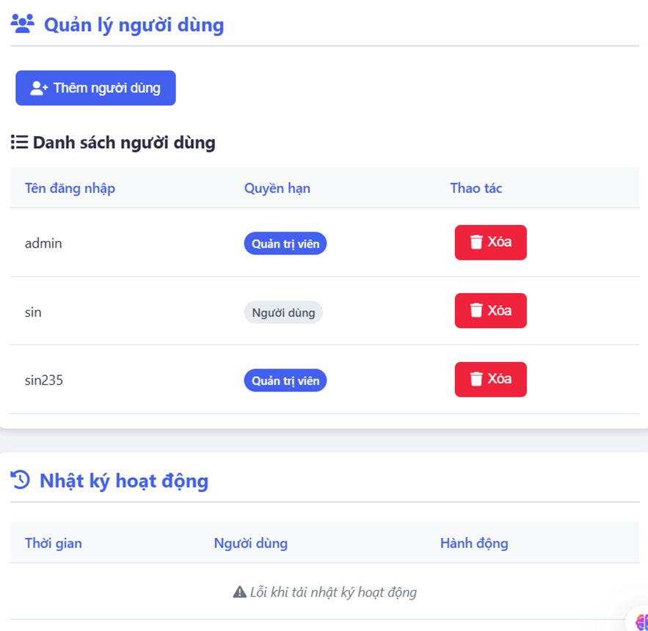
Các bước xây dựng ứng dụng
Bước 4: Tiếp theo, chọn thêm người dùng, sau khi thêm người dùng thì sẽ xuất hiện dưới danh sách người dùng và có thể truy cập và dùng

Slide 17

Nguy cơ tiểm ẩn
Nguy cơ về an ninh
Nguy cơ về Kỹ thuật và Vận hành
Nguy cơ về Khả năng sử dụng và Môi trường

Slide 18
Cách khắc phục
Tăng cường An ninh
Nâng cao Độ tin cậy Kỹ thuật và Vận hành
Cải thiện Khả năng sử dụng và Đối phó với Môi trường

Slide 19
Kết quả đạt được
Hiểu rõ cấu trúc, nguyên lý và lập trình ESP32S, Arduino trong IoT.
Nắm vững giao tiếp với các thiết bị phần cứng.
Triển khai hệ thống xác thực đa yếu tố: RFID + vân tay + mã PIN.

Slide 20
Kết quả đạt được
Xây dựng và nạp project cho ESP32S, Arduino bằng Arduino IDE.
Dùng Ngrok tạo tunnel bảo mật, mở endpoint cho ESP32S giao tiếp internet.
Ghi nhật ký truy cập và hiển thị trạng thái hệ thống qua LCD.

Slide 21
Ưu điểm
Tăng cường an ninh
Linh hoạt & truy cập từ xa
Giám sát truy cập

Slide 22
Nhược điểm
Chưa đi sâu vào các giải pháp bảo mật nâng cao
Giao diện quản lý cơ bản
Điều khiển từ xa có thể trễ do mạng và Ngrok.
Cấu hình WiFi thủ công

Slide 23
Hướng phát triển đề tài
Cấu hình WiFi linh hoạt
Tăng độ tin cậy
Giao diện quản lý
Tính năng mở rộng
Nâng cao bảo mật

Slide 24
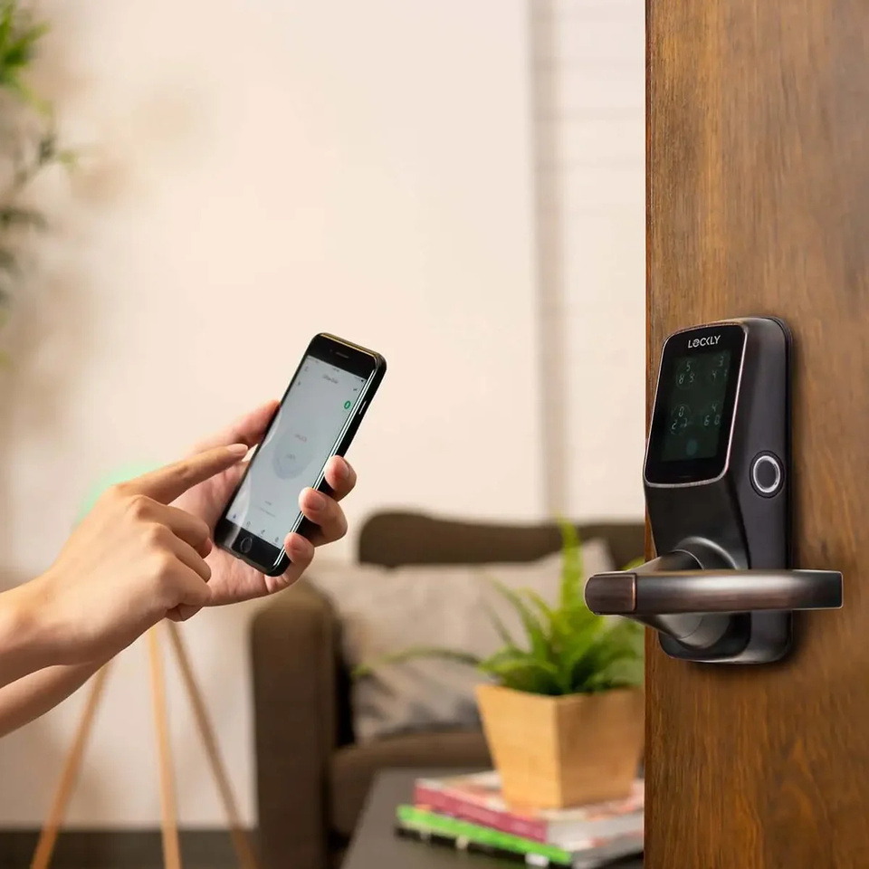

THANK
YOU!

